Slide 1
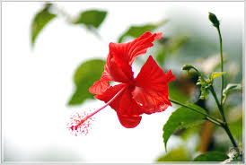
স্বাগতম

Slide 2
শিক্ষক পরিচিতি
দিদার হোসেন
সহকারি শিক্ষক
পূর্বরাখী সরকারি প্রাথমিক বিদ্যালয়
মুন্সিগঞ্জ সদর ,মুন্সিগঞ্জ।

Slide 3
পাঠ পরিচিতি
শ্রেণিঃ৩য়
বিষয়ঃপ্রাথমিক বিজ্ঞান
আধ্যায়ঃ ২
শিরনামঃজীব ও জড়
পাঠ্যাংশঃজীব ও জড়
সময়ঃ৪০মিনিট

Slide 5
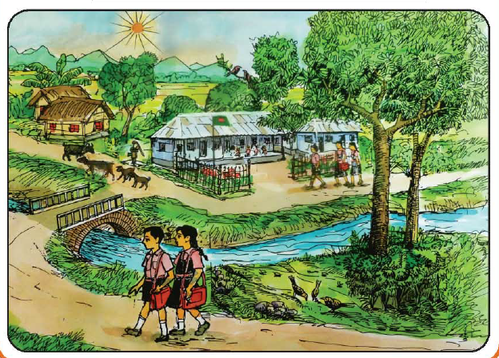
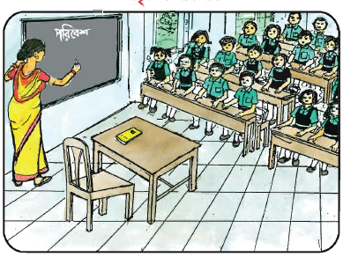

Slide 6
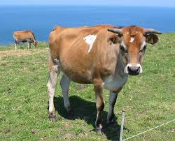
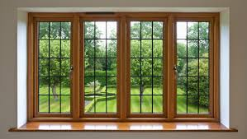
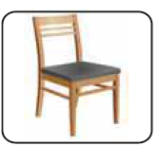
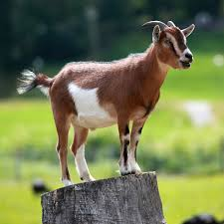
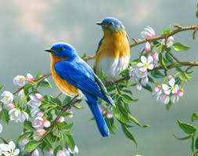
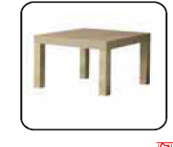
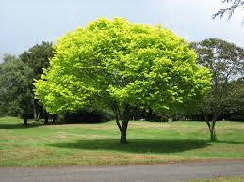
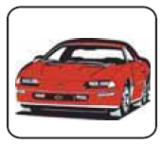
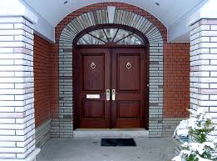
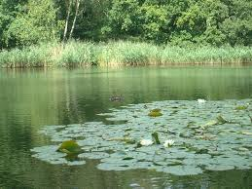
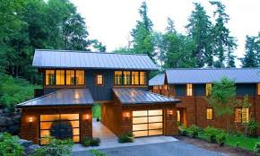
গরু
জানালা
ছাগল
চেয়ার
পাখি
টেবিল
গাছপালা
গাড়ি
দরজা
পুকুর
ঘরবাড়ি
বই
Notes:
পরিবেশ কি?
পরিবেশের কয়েকটি উপাদনের নাম বলো

Slide 7
আমরা আজ জীব ও জড় সম্পর্কে জানব।
জীব কী?
জড় কী?

Slide 8
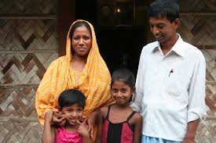
গরু
ছাগল
পাখি
উদ্ভিদ
জীব
মানুষ

Slide 9
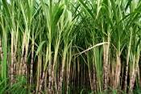
জীব দুই প্রকারঃ
উদ্ভিদ
প্রাণী

Slide 10
চেয়ার
গাড়ি
জানালা
জড়
টেবিল
বই

Slide 11
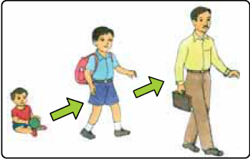
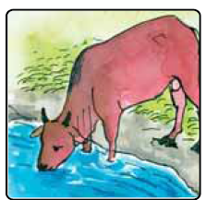
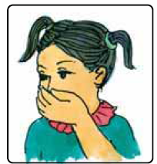
জীবের বৈশিষ্ট্য

Slide 12
জড়ের বৈশিষ্ট্য
১।জড় খাবার খায়না।
২।জড় পানি পান করেনা।
৩।জড় বৃদ্ধি পায়না।

Slide 13
জীব ও জড়ের পার্থক্য
জীব | জড়
জীব খাবার খায়। | জড় খাবার খায়না।
জীব পানি পান করে। | জড় পানি পান করে না।
জীব বৃদ্ধি পায়। | জড় বৃদ্ধি পায় না।

Slide 14
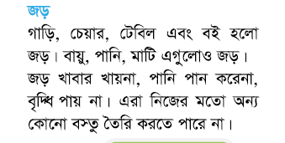
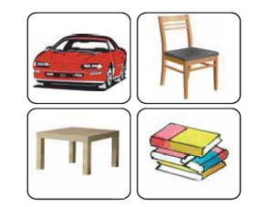

Slide 15
দলীয় কাজ
ছক করে জীব ও জড়ের দুইটি করে পার্থক্য লিখ।

Slide 16
একক কাজ
ছক করে তিনটি করে জীব ও জড়ের নাম লিখ।

Slide 17
মূল্যায়ন
১।জীবের দুইটি বৈশিষ্ট্য বল ?
২।জীব ও জড়ের তিনটি করে উদাহরন দাও।
৩।জীব ও জড়ের তিনটি করে পার্থক্য বল।

Slide 19
জীবের বৈশিষ্ট্য
১। জীব খাবার খায় ।
২। জীব বৃদ্ধি পায় ।
৩।জীব শ্বাস নেয়।

Slide 20
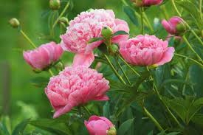
ধন্যবাদ

